Slide 1

Bakalaura darba izstrādāšana
Vispārīgās prasības, pienākumi un tiesības

Slide 2
Par ...
Ēriks Kļaviņš
D2-351 kab.
D2-IKSA Valsts Nozīmes Pētījumu centrs
Rudens semestris
Diena | Laiks
Pirmdienās | 16.00 – 18.00 (*)
Otrdienās | piesakoties
Trešdienās | piesakoties
Ceturtdienās | piesakoties
eriks.klavins@rtu.lv

Slide 3

Vispārīgās prasības
Termiņu ievērošana
Valoda un noformējums
Vadītājs

Slide 4

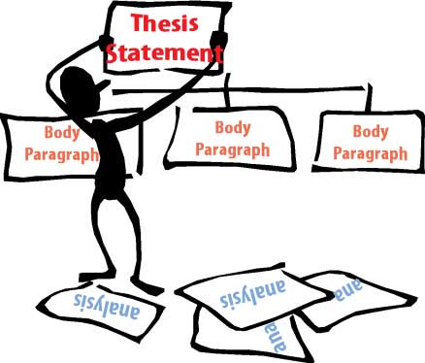
Termiņi
19. decembris – katedras izvēle (darba vadītāja)
10. februāris – bakalaura darba tēmas iesniegums
31. marts – 30% no minimālā apjoma
1. maijs – 60% no minimālā apjoma
31.maijs – iesiets bakalaura darbs

Slide 5
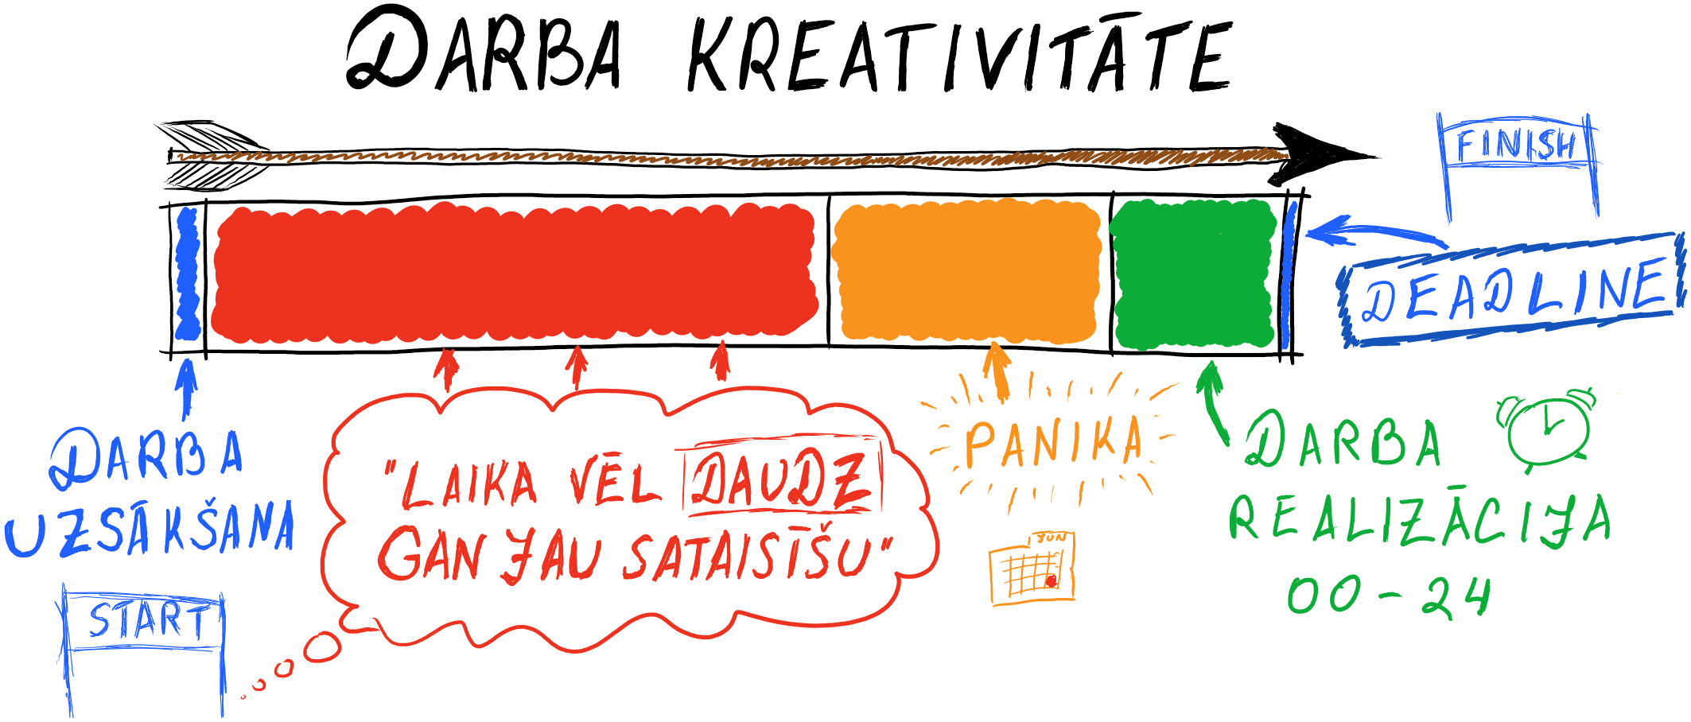
Skarbā realitāte

Slide 6

Darba autora tiesības
Brīvi izvēlēties virzienu, darba vadītāju, tēmu(*)
Mainīt tēmas nosaukumu (līdz 31.maijam*)
Mainīt darba vadītāju (līdz 31.maijam*)
Piekļūt pie visa veida nepieciešamās aparatūras noslēguma darba izstrādāšanai
Konsultēties ar citiem pasniedzējiem

Slide 7

Darba autora pienākumi
Klausīt darba vadītāju
Saudzēt izsniegto aparatūru
Ievērot darba izstrādes termiņus
Ievērot darba vadītāja norādījumus
Patstāvīgi izstrādāt bakalaura darbu

Slide 8
Darba vadītāja pienākumi
Nodrošināt ar vismaz minimālu aprīkojumu noslēguma darba izstrādei
Atbildēt uz studenta jautājumiem saistībā ar bakalaura darba tēmu
Sekot līdzi darba izstrādei un termiņiem
Pārbaudīt literatūras avotu atbilstību darbam
Nepieļaut plaģiātismu

Slide 9
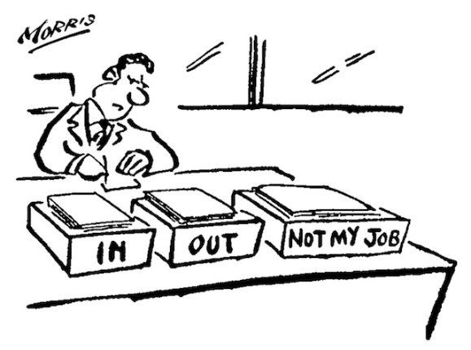
Darba vadītāja tiesības
Likt darba autoram darīt to, ko VAJAG
Ierobežot pieejamās aparatūras klāstu

Slide 10
Kas tiek vērtēts?
Darba apjoms
Tēma un saturs
Valoda un darba struktūra
+ jauno tehnoloģiju izmantošana
+ detalizēts izklāsts
- izstrādāts darbs pēc pamācības
- novecojušas un visiem zināmas
- rezultāts, kurā nav kvalitātes

Slide 11
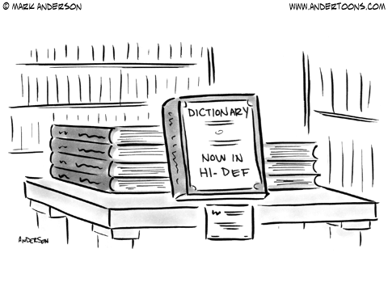
Noteikumi
Apjoms – 50 lapaspuses (neskaitot noformējumu un pielikumus*)
Noformējums
Kāda ir darba struktūra
Teksta izkārtojums, izmērs un stils
Attēli un tabulas

Slide 12
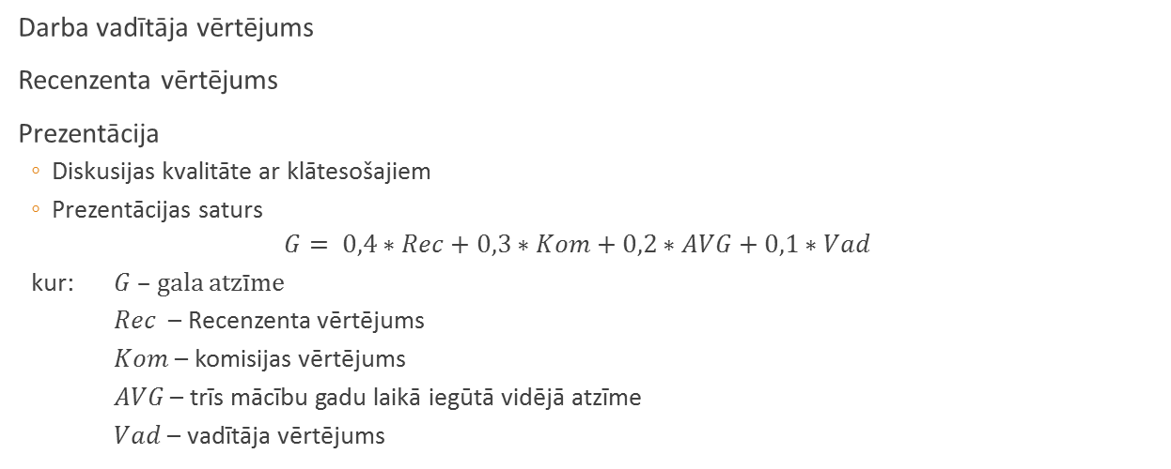
Kā tiek iegūts gala vērtējums?
Darba vadītāja vērtējums
Recenzenta vērtējums
Prezentācija
Diskusijas kvalitāte ar klātesošajiem
Prezentācijas saturs
$$G= 0,4∗Rec+0,3∗Kom+0,2∗AVG+0,1∗Vad$$
kur: $G$ – gala atzīme
$Rec$ – Recenzenta vērtējums
$Kom$ – komisijas vērtējums
$AVG$ – trīs mācību gadu laikā iegūtā vidējā atzīme
$Vad$ – vadītāja vērtējums

Slide 13


Slide 14
Bakalaura darba tēmas izvēle

